Slide 1
TIPOS DE LIDERAZGOS

Slide 2
¿Cómo se define liderazgo educativo?
Se define como “[…] la labor de movilizar e influenciar a otros para articular y lograr las intenciones y metas compartidas de la escuela” (Leithwood, 2009, p.20) y se reconoce como la práctica del mejoramiento (Elmore, en Mineduc, 2015). Desde esta perspectiva de “práctica”, el liderazgo no es un atributo o característica personal del líder, sino de un conjunto de acciones que, además, se construyen de forma situada.

Slide 3
El MBDLE señala que liderazgo escolar se constituye en un conocimiento profesional relevante en el ejercicio de la dirección y liderazgo, y respecto de ello declara que “El conocer las concepciones contemporáneas de liderazgo escolar, permite tener una comprensión no sólo de las prácticas, tipos y características de los líderes escolares sino también de los valores y estrategias necesarios para implementar procesos de mejora escolar diferenciando contexto, nivel de desarrollo de la escuela y contingencia.” (Mineduc, 2015, p. 34

Slide 4
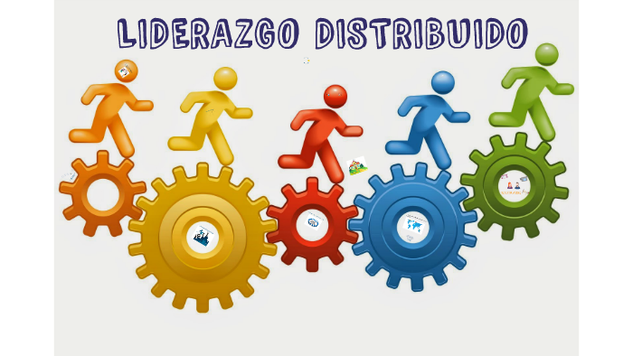
TIPOS DE LIDERAZGO
LIDERAZGO DISTRIBUIDO
LIDERAZGO TRANSFORMACIONAL
Liderazgo que es capaz de producir una transformación fundamental en la organización, mostrando comportamientos y prácticas que comunican una visión motivadora, expresando altas expectativas del desempeño de sus colaboradores, y proyectando autoconfianza y confianza en su equipo de trabajo para el cumplimiento de metas colectiva (CEPPE, 2009).
El director pasa a ser un agente de cambio que aprovecha las competencias de los miembros de la comunidad educativa en torno a una misión común. En dicha comunidad se fortalece a individuos ya destacados, incrementando la capacidad de la escuela para resolver sus problemas. La mejora del centro depende de la acción conjunta de los propios implicados, donde el directivo identifica, establece acuerdos y metas deseables, estimulando y desarrollando un clima de colaboración, apertura y confianza, lejos de la competitividad entre las distintas partes (Murillo, 2006).

Slide 5
LIDERAZGO PARA LA JUSTICIA SOCIAL
LIDERAZGO PEDAGÓGICO O LIDERAZGO INSTRUCCIONAL
Este tipo de liderazgo se orienta hacia las prácticas de los equipos directivos para el logro de una cultura inclusiva, siendo contenidos relevantes la justicia, la equidad, el respeto por la dignidad de los individuos, la participación, el trabajo por el bien común y el fomento de la igualdad de oportunidades (Murillo & Fernández, en Carrasco & Gonzales, 2017; Theoharis, 2007; Tintoré, 2018). Theoharis (2007) señala que el liderazgo para la justicia social comprende aquellas prácticas directivas orientadas a eliminar las condiciones de marginalización sea en materia de raza, clase, género, orientación sexual, discapacidad o cualquier otra.

Slide 6
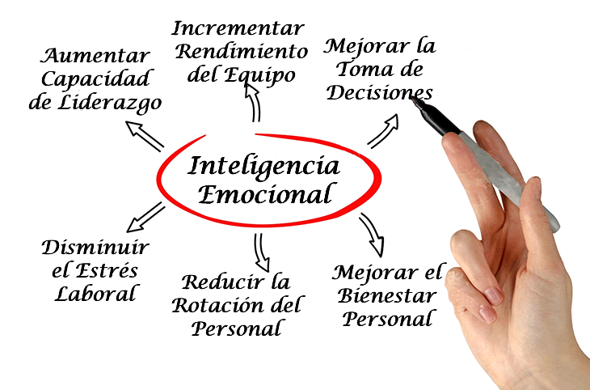
LIDERAZGO EMOCIONAL
Según Goleman (2014), el líder desempeña un papel esencial en el ámbito emocional, influyendo en las emociones de los miembros del equipo y buscando motivarlos hacia la dirección adecuada y al logro del propósito común. Por lo tanto, una clave del ejercicio de este liderazgo es cómo el líder maneja la inteligencia emocional. En este sentido, es fundamental que desarrolle las capacidades de conocerse a sí mismo y autorregularse, así como de desarrollar conocimientos y habilidades sociales, como es la empatía y la confianza en los demás.

